Slide 1


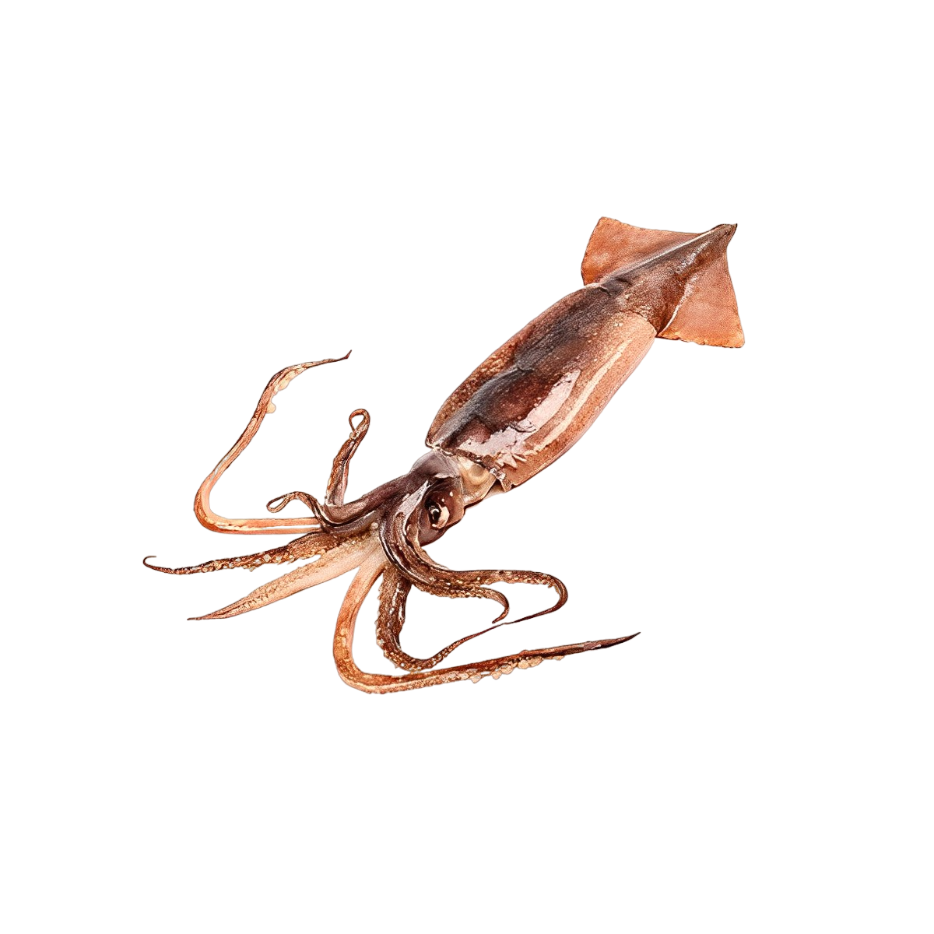
CIERRA LA PUERTA

